Slide 1




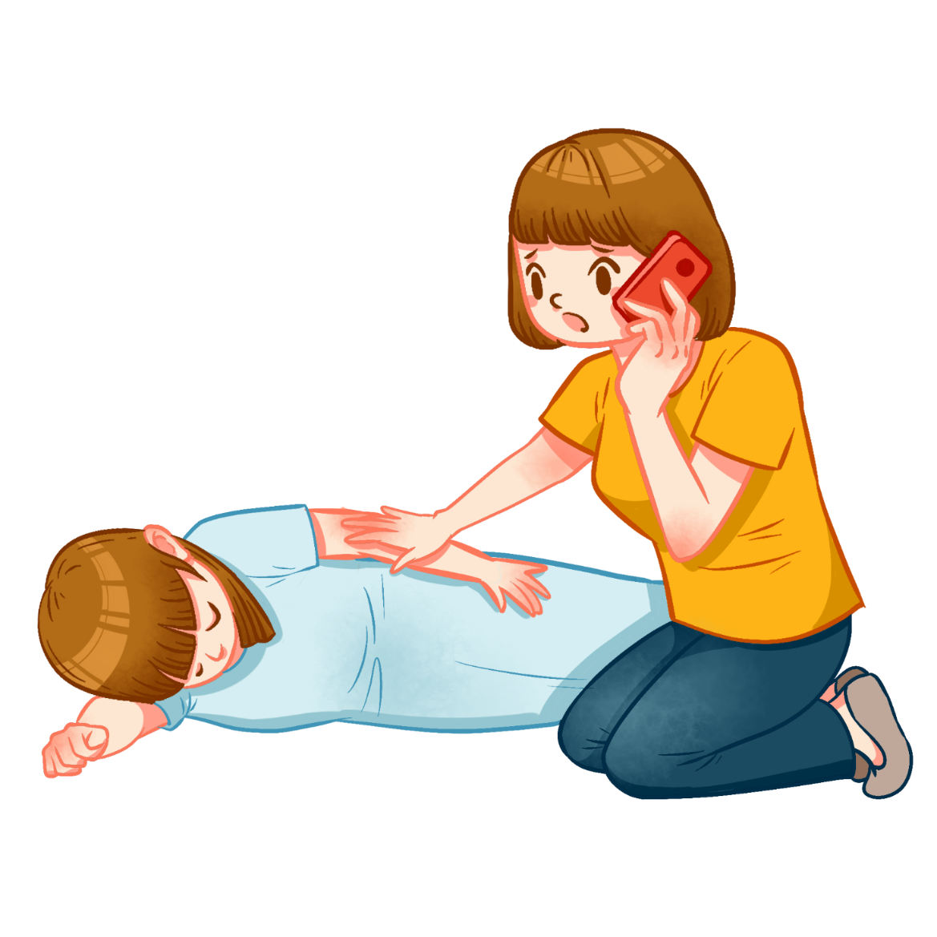


Slide 2

+ Nêu được một số biểu hiện của sự cảm thông, giúp đỡ người gặp khó khăn.
+ Biết vì sao phải cảm thông, giúp đỡ người gặp khó khăn.
+ Cảm thông, giúp đỡ người gặp khó khăn bằng những lời nói, việc làm cụ thể phù hợp với lứa tuổi.
+ Sẵn sàng giúp đỡ người gặp khó khăn phù hợp với khả năng của bản thân.

Slide 3


Slide 4
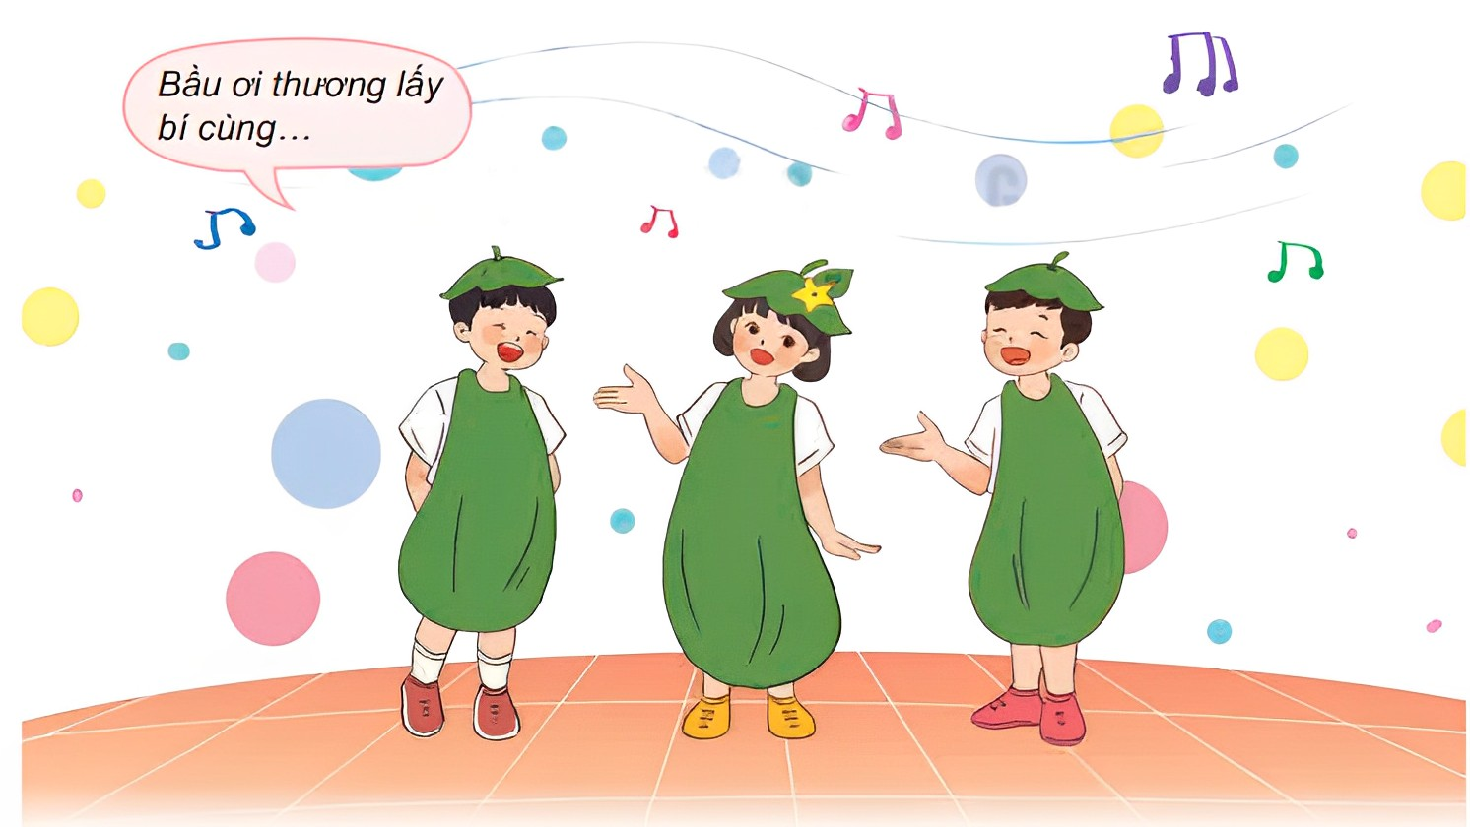
Cùng nghe bài hát: Bầu và bí
(Nhạc: Phạm Tuyên, lời: Ca dao cổ)

Slide 5


Slide 6



Slide 7
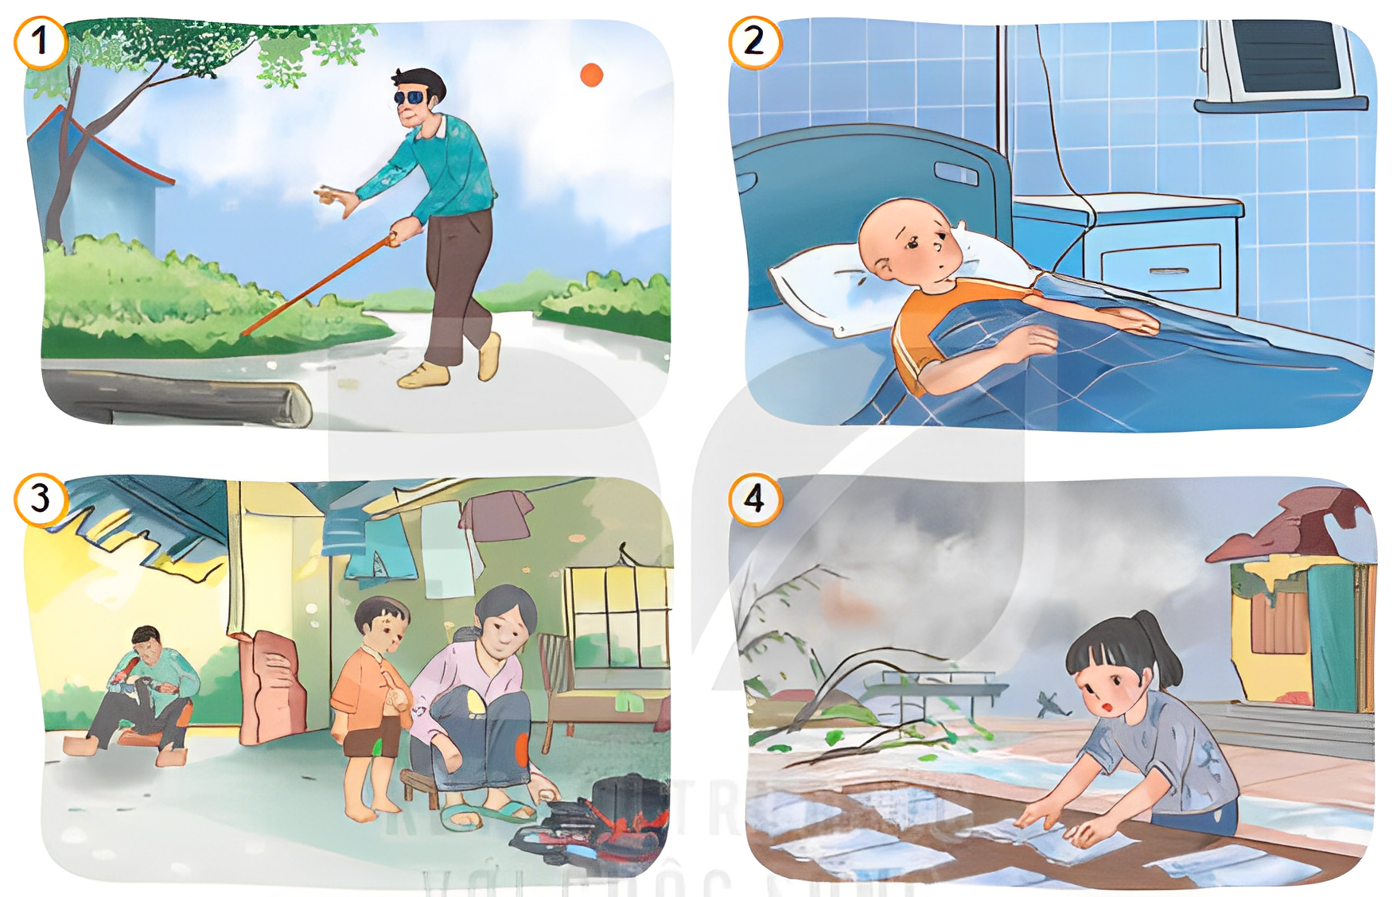
a. Em hãy quan sát tranh và cho biết những người trong tranh đang gặp khó khăn gì?

Slide 8

+ Những người trong tranh gặp phải khó khăn gì?
+ Em còn biết những hoàn cảnh khó khăn nào khác?

Slide 9
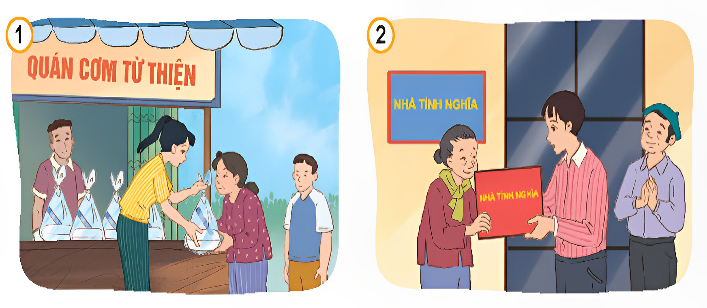
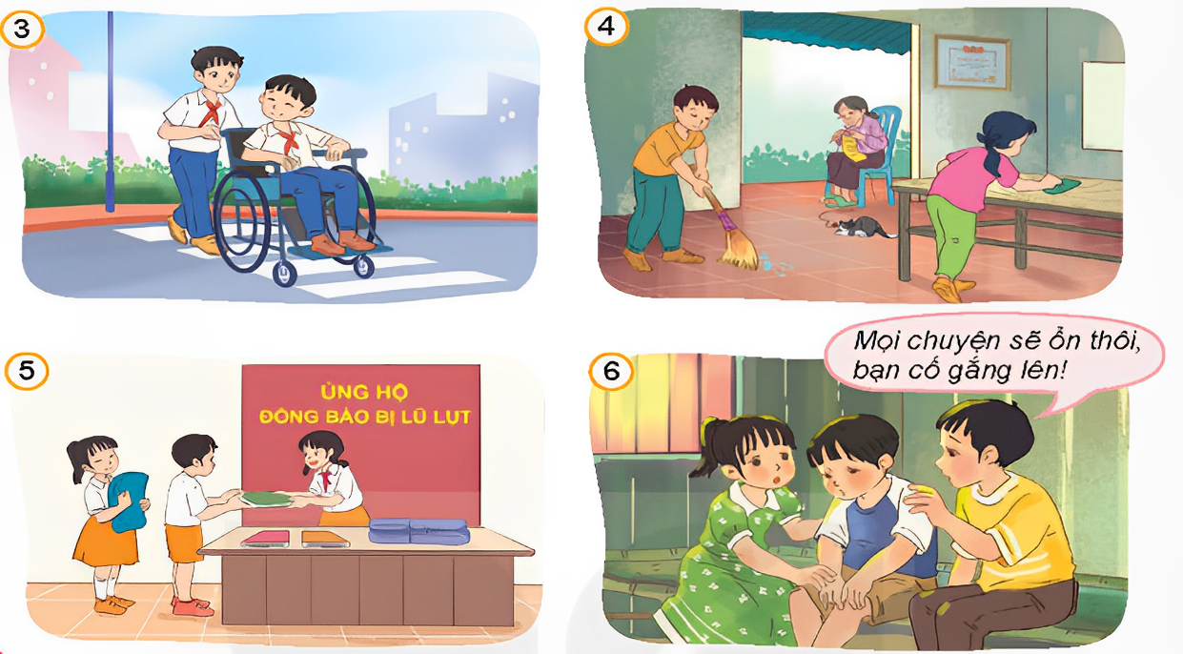
Em hãy nêu những biểu hiện của sự cảm thông, giúp đỡ người có hoàn cảnh khó khăn trong những bức tranh sau.

Slide 10
KẾT LUẬN
Các bức tranh thể hiện sự cảm thông, giúp đỡ người có hoàn cảnh khó khăn với các hình thức như: nấu cơm tặng cho những người có hoàn cảnh khó khăn; làm nhà tình nghĩa tặng người nghèo; giúp đỡ bạn bị khuyết tật; lau dọn nhà cửa giúp cụ già neo đơn; ủng hộ quần áo sách vở cho học sinh vùng bị lũ lụt; quan tâm, động viên khi bạn gặp chuyện buồn.

Slide 11

Ngoài ra trong xã hội còn
nhiều người gặp hoàn cảnh
khó khăn khác như khó khăn
do dịch bệnh, tai nạn, cháy
nổ, già yếu,...
Em còn biết những
việc làm nào khác thể hiện
sự cảm thông, giúp đỡ
người có hoàn cảnh
khó khăn?

Slide 12
KẾT LUẬN
Ngoài những cách trên để thể hiện sự cảm thông, giúp đỡ người có hoàn cảnh khó khăn thì còn có một số cách khác như đưa ra lời khuyên cho những người gặp hoàn cảnh khó khăn; an ủi, bảo vệ những người đang sợ hãi; làm các công việc tình nguyện tại trại trẻ mồ côi,...

Slide 13


Slide 14
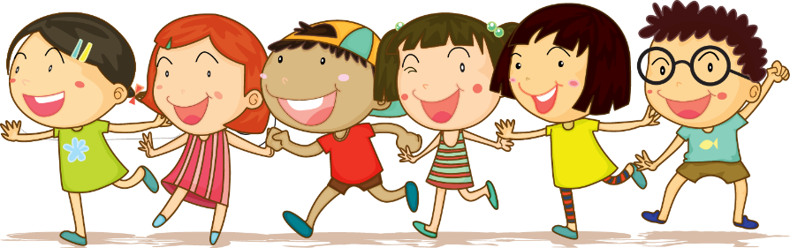
Về nhà: Tìm câu ca dao, tục ngữ, bài thơ, bài hát,… nói về hoàn cảnh khó khăn và trao đổi lại cùng với người thân.

Slide 15


